Slide 1
PHÒNG GIÁO DỤC VÀ ĐÀO TẠO QUẬN LONG BIÊN
TRƯỜNG TIỂU HỌC ÁI MỘ B
PhÂN MÔN: KỂ CHUYỆN
LỚP 2
Bài: Quả tim khỉ

Slide 2
Ôn bài cũ:
Em hãy kể lại một đoạn mà em thích trong câu chuyện “Bác sĩ Sói”
Trong câu chuyện “Bác sĩ Sói” Em thích nhân vật nào? vì sao?

Slide 3
Kể chuyện
Quả tim khỉ

Slide 4
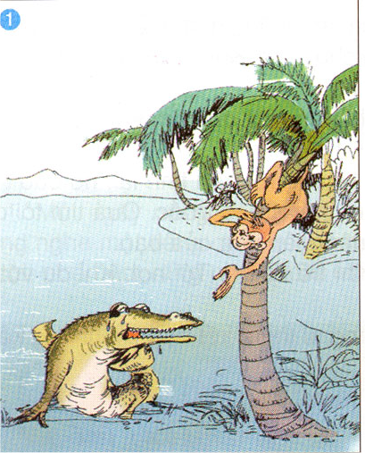
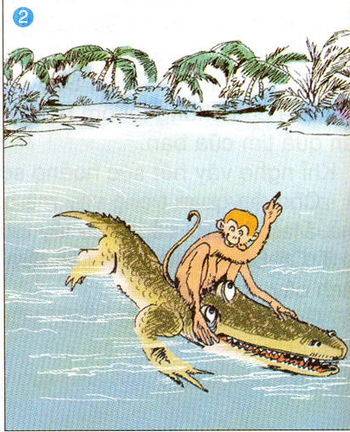
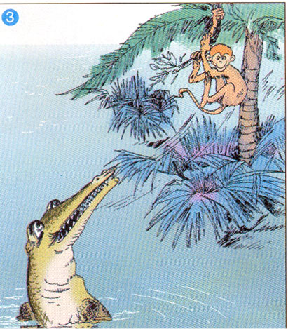
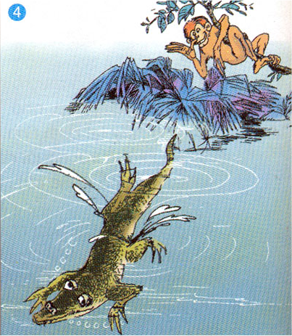
1. Dựa vào các bức tranh sau, hãy kể lại từng đoạn câu chuyện Quả tim khỉ:

Slide 5
1. Dựa vào các bức tranh sau, hãy kể lại từng đoạn câu chuyện Quả tim khỉ:
Khỉ kết bạn với cá Sấu
Cá Sấu vờ mời khỉ đến nhà chơi
Khỉ thoát nạn
Khỉ mắng cá Sấu,
cá Sấu tẽn tò lủi mất.
Tranh trên vẽ cảnh gì?
Em nhìn thấy gì ở tranh 3 ?
Nội dung tranh 4 là gì?
Nêu nội dung của tranh 2?

Slide 6
2. Phân vai dựng lại câu chuyện
Trong câu chuyện “Quả tim khỉ” có mấy nhân vật, là những nhân vật nào?
Giọng người dẫn chuyện nên kể thế nào?
- Đoạn 1: Giọng kể vui vẻ,
- Đoạn 2: Giọng kể hồi hộp.
- Đoạn 3 + 4: Giọng kể đắc chí.
Giọng Khỉ thì sao?.
- Giọng kể chân thật, hồn nhiên, bình tĩnh, khôn ngoan, tức giận (ở đoạn cuối).
Giọng cá Sấu thì thế nào?.
- Giọng kể: giả dối, bội bạc.

Slide 7
Thực hành theo nhóm
Kể lại theo vai.

Slide 8
Quả tim khỉ.

Slide 9
- Câu chuyện khuyên chúng ta điều gì?
Câu chuyện khuyên chúng ta phải sống chân thật, trong tình bạn không nên lừa dối nhau. Có như vậy tình bạn mới bền vững.

